Slide 1
Hökumət podratları

Slide 2
Dövlət satınalmalarına müqəddimə
Bu indikator nəyi ölçür?

Slide 3


Dövlət satınalmaları nədir?
Dövlət satınalmarı dedikdə hökumət qurumları və dövlət müəssisələri tərəfindən malların və işlərin satın alınması (podrata verilməsi) başa düşülür.
Misallar: qələmlər, təmizlik xidmətləri, yol təmiri.
Bu indikatorda əsas diqqət işlərin podrata verilməsinə yönəlir.
ÖZƏL BÖLMƏ

Slide 4
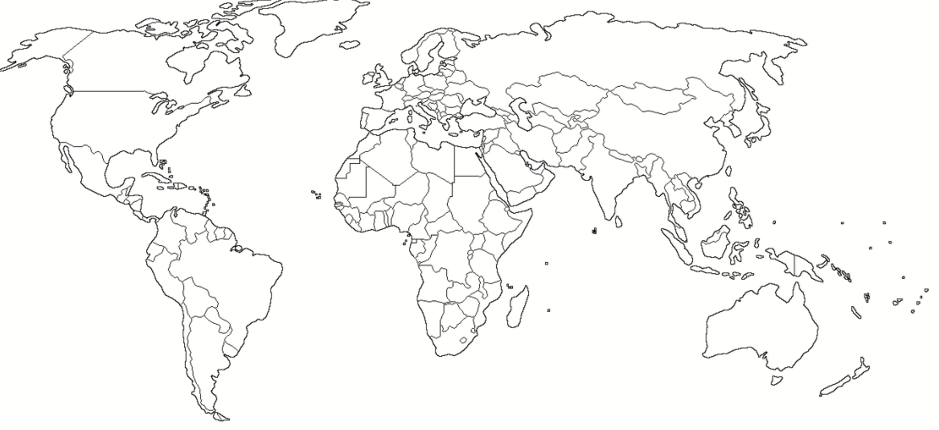
Niyə dövlət satınalmaları qlobal miqyasda önəmlidir?
ÜDM-in
10-25%-i
Dünya üzrə orta hesabla dövlət satınalmalarının payı
9.5 trilyon ABŞ dolları
Dünya üzrə dövlət satınalamalrına edilən toplam xərclər
5 milyard Avro
Yalnız Avropa İttifaqında dövlət satınalamalrında təxmin edilən korrupsiya ucbatından itki məbləği
20-30%
Dövlət tikinti layihələrində korrupsiya səbəbindən itki payı

Slide 5
Dövlət satınalmalarının sütunları (rəhbər prinsipləri) hansılardlr?
Dövlət satınalmalarına yüksək etibar birbaşa xarici investisiyaları təşviq edir (Ümumdünya Ticarət Təşkilatı)
Səmərəlik
Yüksək fayda / qiymət nisbəti
Dövlət siyasi məqsədlərinə uyğunluq
Rəqabət
Şəffaflıq /
Hesabatlıq
Bəbabər imkanlar
Bu prinsiplər gözlənilməyəndə:
Dövlət vəsaiti səmərəsiz ayrılır
Rəqabət və bazara çıxış məhdudlaşdırılır
Gizli sövdələşmələr baş alıb gedir
İşlər podrata verildikdə, ya tam görülmür, ya da smeta/vaxt aşılır

Slide 6







Dövlət satınalmalarında başlıca söz və ifadələr
 | Satınalan qurum (SAQ) – mal, xidmət və işləri satın alan və bunun üçün tender keçirən dövlət qurumu
 | Tenderin elanı – özəl şirkətləri dövlət layihəsinin icrası üçün müvafiq müddət ərzində təklif verməyi dəvət edən proses
 | Tender təklifi – özəl şirkət tərəfindən tender elanına cavab olaraq verilən təklif
 | Tender iştirakçısı – tənder təklifi verən özəl şirkət
 | Təkliflərin açılması – Təyin edilmiş vaxtda və yerdə bütün qəbul olunmuş tender təkliflərinin açılması və ucadan oxunması
 | Tenderin qiymətləndirilməsi – tender təkliflərinin verilməsi müddəti bitdikdən sonra, onların tender tələblərinə və qələbə meyarlarına uyğunluğunu yoxlamaq üçün qiymətləndirilməsi prosesi.
 | Qalibin elanı – tender iştirakçıları arasında qalibin seçilməsi və elan edilməsi prosesi

Slide 7














Dövlət satınalması dövriyyəsi
Ödəmələr
Ödəmələr
Ehtiyaclar
və büdcə
Ehtiyaclar və büdcə
Müqavilənin icrası zamanı podratçı Satınalan quruma müntəzəm olaraq fakturalar tədqim edir. Satınalan qurum işlərin görülməsini və keyfiyyətini yoxlayır. Bunlar müqaviləyə uyğundursa, Satınalan qurum podratçıya müvafiq ödəmələr edir.
Satıalan qurum ehtiyacları qiymətləndirir, müqvilənin dəyərini təxmin edir və büdcə ayırır.
Təkrar razılaşma
s
Tenderin elanı
1
Tenderin elanı
3
Satınalan qurum tender sənədlərini dərc edir və müvafiq müddət ərzində şirkətləri təklif verməyə dəvət edir. Tender təklifi seçim meyarlarına uyğun olmalıdır. Zərurətə əsasən, tender iştirakçıları şərtləri aydınlaşdırır və sub-podratçıları seçir.
Təkrar razılaşma
Qalibin
elanı və imzalama
Müqavilənin icrası zamanı podratçı və Satınalan qurum bəzi şərtlər (məs. təhvil vermə müddəti, materiallar və s.) barədə yenidən razılaşa bilərlər.
Təkliflərin verilməsi
2
Açılma və qiymətlən-dirmə
Qalibin elanı və imzalama
Təkliflərin verilməsi
Qalib seçilədndən sonra bütün tender iştirakçıları bu haqda məlumatlandırılır. Qalib (bundan sonra podratçı) Satınalan qurumla podratın şərtlərini tənzimləyən müqavilə bağlayır.
Açılma və qiymətləndirmə
Tender iştirakçıları təkliflərini, eləcə də (tender sənədləri bunu tələb etdikdə) tender zəmanətini tədqim edirlər.
Satınalan qurum açıq iclas keçirərək təklifləıri açır. Təkliflər, tender tələblərinə uyğunluğu baxımından qiymətləndirilir.
1. Planlaşdırma
2. Seçim və qalibin elanı
3. Müqavilənin idarəedilməsi

Slide 8
Dövlət satınalmalarına müqəddimə
Bu indikator nəyi ölçür?

Slide 9
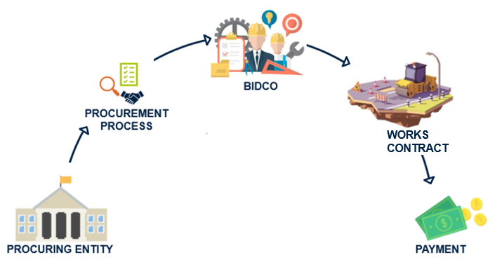
Nümunəvi halın fərziyyələri (şərtləri)
Özəl, yalnız yerli sahibləri olan MMC
Ölkənin ən iri biznes şəhərində fəaliyyət göstərir
Tenderdə qalib gəlir
20 km 2-zolaqlı yolun (şosse deyil) yenidən döşənməsi
Dəyəri: 2.5 miln $
Yalnız döşənmə, sair təmir işləri daxil deyil
Bu cür yolların əksəriyyətinin dövlət sahibi adından satınalma prosesini həyata keçirən qurum

Slide 10

Mərhələ 1: Ehtiyacların qiymətləndirilməsi və büdcələmə
Bu bölmədə əsas diqqət yeni layihələrinin müqavilə (podrat) dəyərinin təxmin edilməsinə və müvafiq maliyyənin (büdcənin) ayrılmasına yetilir.
Keyfiyyətsiz planlaşdırma tikinti zamanı dövlət vəsaitinin israf olunmasına gətirib çıxaran ləngimələrin və büdcə (xərc) aşmalarının əsas səbəblərindən biridir.
Büdcənin əvvəlcədən ayrılmaması ödəmələrin gecikməsində əsas səbəblərdən biridir.
Yaxşı praktika: müqavilənin dəyəri texniki-iqtisadi əsaslandırma və/ya əvvəlki layihələrin təcrübəsi əsasında təxmin edilir. Layihə başlamazdan öncə onun maliyyəsi təyin olunur və ayrılır.
Mənbə: ROCKS məlumat bazası (2017)

Slide 11
Mərhələ 2: Tender elanınından təkliflərin verilməsinədək
Yaxşı praktikalar
Rəqabəti gücləndirmək üçün tenderdə iştirak hamı üçün açıqdır
Tender iştirakçıları və SAQ arasında qeyri-formal əlaqələr məhdudlaşdırılır və sərt şəkildə tənzimlənir
Tender sənədləri ödənişsizdir və ictimaiyyətə açıqdır
Tender sənədlərində bütün seçim və qələbə meyarları açıqlanır
Dəqiqləşdirici sorğulara cavablar bütün tender iştirakçılarına göndərilir
Tender zəmanəti sahibkarlar üçün izafi yük yaratmağına görə kiçik şirkətlərin iştirakı mümkündür
Subpodratlar tənzimlənir
Satınalma üsulunun seçilməsi
Açıq tender
Tender elanının dərc edilməsi
Tender elanı
Collection of bids from the private sector
Subpodratlar
Müqavilənin qisimlərə bölünməsi
Harada dərc olunur
Dəqiqləşdirici sorğular
Tender zəmanəti
Sənələr

Slide 12
Mərhələ 3: Tenderin açılmasından müqavilənin imzalanmasınadək
Bu bölmədə aşağıdakılara əsas diqqət yetirilir:
  Tender təkliflərinin açılması və işlərin icrasının başlanması arasında vaxt və gecikmə səbəbləri
  Qiymətləndirmə və qalibin seçilməsi üçün meyarlar
  Uduzan tender iştirakçıları
Yaxşı praktikalar:
  Təkliflərin verilməsi üçün müddət bitəndən dərhal sonra təkliflərin açılması
  Qalibin müəyyən edilməsi üçün (düzgün təyin edilmiş) ən yüksək fayda/qiymət nisbətindən istifadə
  Qalibin elan edilməsindən sonra tender iştirakçılarına SAQ-a şikayət vermək üçün vaxtın verilməsi ilə əlaqədar “gözləmə müddəti”nin elan edilməsi
  Müqavilə ilə bağlı rəsmiyyətin tez bir zamanda başa çatdırılması
  İşlərə başlamaq üçün tələb olunan bütün razılıq və icazələrin əvvəlcədən təsdiq olunması
  Tender iştirakçıları və SAQ arasında qeyri-formal əlaqələrin məhdudlaşdırılması
  SAQ əməkdaşlarının etik davranış kodeksinə əməl etməsi
  Uduzan tender iştirakçılarına qərarı mübahisələndirmək üçün yetərli (və vaxtı-vaxtında) məlumatın verilməsi

Slide 13

Mərhələ 4: Müqavilənin (podratın) idarəedilməsi
Bu bölmədə aşağıdakılara əsas diqqət yetirilir:
  İcra zəmanəti
  Təkrar razılaşmalar
  Satınalan qurum tərəfindən müqavilənin ixtiyari (birtərəfli) xətmi
Yaxşı praktikalar:
  İcra zəmanəti sahibkarlar üçün həddən artıq bahalı deyil və vaxtı-vaxtında qaytarılır
  Təkrar razılaşmalar SAQ tərəfindən keyfiyyətsiz planlaşdırma və ya podratçı tərəfindən qeyri-realistik aşağı qiymətli təklif üçün çarə kimi görülməməlidir; dəyişikliklərin razılaşdırılması yalnız müstəsna hallarda baş verir
  Fövqəladə hallar təkrar razılaşma üçün bəhanə kimi istifadə olunmur
  Təkrar razılaşmalar ictimaiyyət üçün açıqlanır
  İxtiyarı xitam vermə yalnız əvvəlcədən müəyyən edilmiş hallarda baş verə bilər; podratçını qoruyan təminatlar mövcuddur
46%
müqavilədə 5%-dən yüksək qiymət dəyişikliyi razılaşdırıldı
83%
müqavilədə 5%-dən yüksək vaxt dəyişikliyi razılaşdırıldı
(2015 il İtaliyada dövlət podratlarının araşdırılması)

Slide 14
Mərhələ 5: Ödəmələr, ləngimələr və keyfiyyətin qiymətləndirilməsi
Bu bölmədə aşağıdakılara əsas diqqət yetirilir:
  Ödəmələr
  Təftişlər
  İşlərin ləngiməsi və xərclərin aşması üçün əsas səbəblər
Yaxşı praktikalar:
  Qanunvericilikdə podratçılara ödəmələr edilməsi üçün zaman limiti təyin edilir
  Ödəmələr praktikada bu limit içərisində baş verir
  Ödənişlər müqavilənin icrası müddəti boyu təqribən bərabər bölünür ki, daha məhdud maliyyə ehtiyatlarına malik olan şirkətlər də tenderdə iştirak edə bilsin
  Ödəmələrin gecikməsi üçün sanskiyalar tətbiq olunub
  Ödəmələr vaxtı-vaxtında edilmədikdə, podratçılar rüşvət vermək əvəzinə (operativ və səmərəli) məhkəmə sisteminə müraciət edirlər
  İşlərə nəzarət mütəmadi aparılır
  Təhvil-sonrası zəmanət sahibkarlar üçün izafi yük yaratmır

Slide 15
TƏŞƏKKÜRLƏR!
Sual varmı?
www.doingbusiness.org
?!
?
!

